Slide 1
Родопа – планината на Орфей
Емилия Петкова СОУ"Хр.Ботев"Айтос”

Slide 2
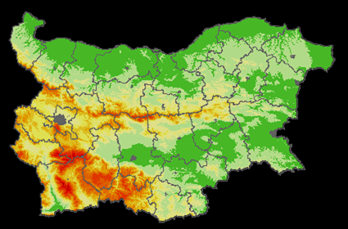
1.Географско положение
В коя част на България е разположена планината?
/Кликни върху посоките, за да провериш/
на север
до Горнотракийската низина
на изток
Р
о
до долината на р. Марица
д
о
п
и
на запад
до долината на р. Места
Емилия Петкова СОУ"Хр.Ботев"Айтос”

Slide 3
1.Географско положение
Родопа се разделя на два главни дяла.
Източни Родопи
Западни Родопи
Емилия Петкова СОУ"Хр.Ботев"Айтос”

Slide 4
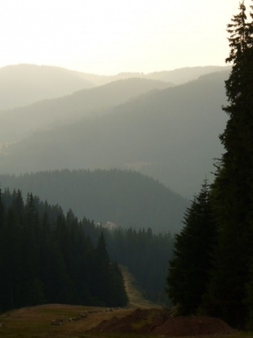
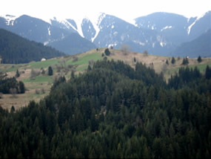
2.Природа
Най-висок връх – Голям Перелик ( 2191м);
Емилия Петкова СОУ"Хр.Ботев"Айтос”

Slide 5
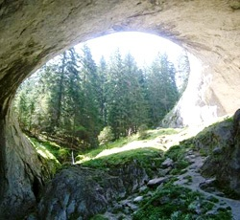
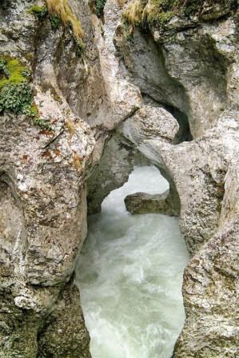
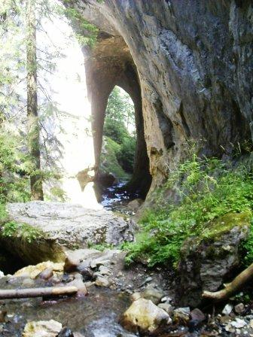
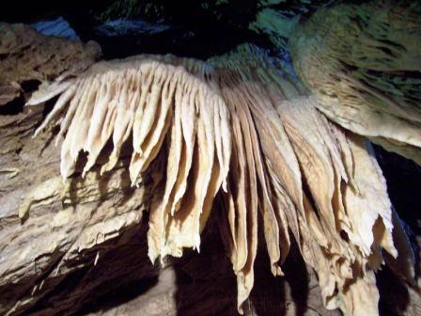
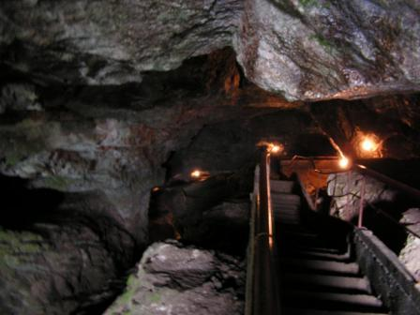
2.Природа
б) природни забележителности;
Ягодинската пещера
Чудните мостове
Дяволското гърло
Емилия Петкова СОУ"Хр.Ботев"Айтос”

Slide 6
2. Природа
в) лятото – на запад прохладно, а на изток -топло
зимата – на запад студена, а на изток - мека;
Емилия Петкова СОУ"Хр.Ботев"Айтос”

Slide 7
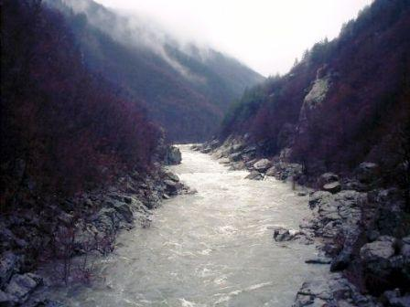
2. Природа
в) реки: Въча, Чепеларска, Арда;
р.Чепеларска
язовир “Въча”
Р. Арда
Емилия Петкова СОУ"Хр.Ботев"Айтос”

Slide 8
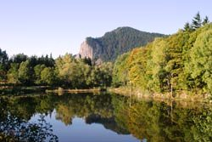
г) езера;
Смолянските езера
Емилия Петкова СОУ"Хр.Ботев"Айтос”

Slide 9
д) лечебни извори;
Велинград
Наречен

Slide 10
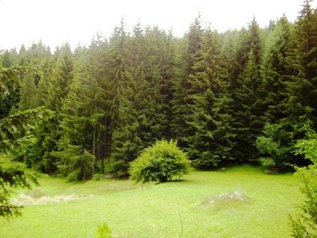
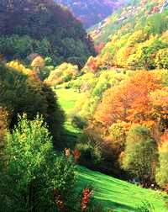
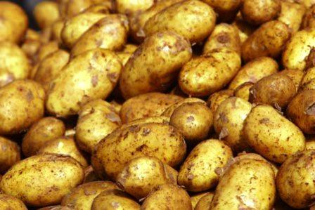
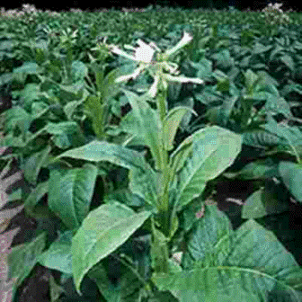
е) растителност;
в Западните Родопи -
в Източните Родопи--
иглолистни гори и поляни
широколистни гори
в подножието на планината -
тютюн и картофи
/кликни върху символа
/
Емилия Петкова СОУ"Хр.Ботев"Айтос”

Slide 11
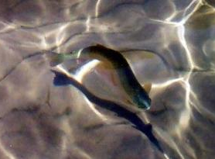
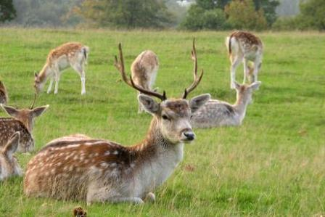
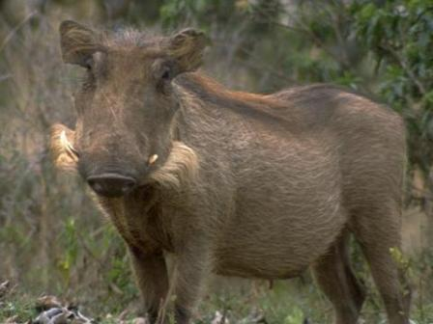
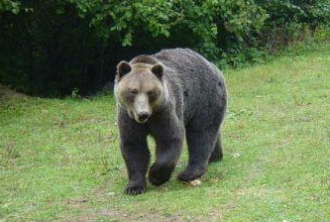
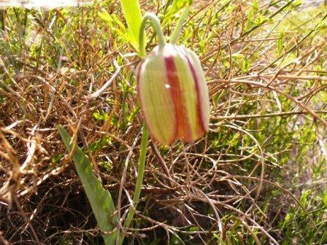
ж) животински свят;
в езерата -
пъстърва
в горите -
сърни и елени, диви свине, мечки и др.
редки растения-
родопско лале, силивряк
/кликни върху символа
/
Емилия Петкова СОУ"Хр.Ботев"Айтос”

Slide 12
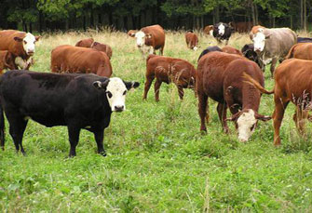
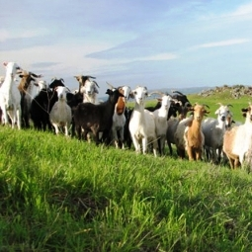
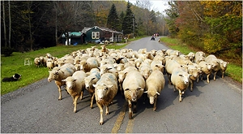
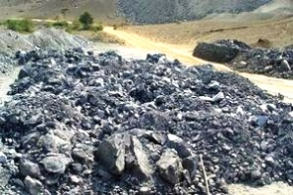
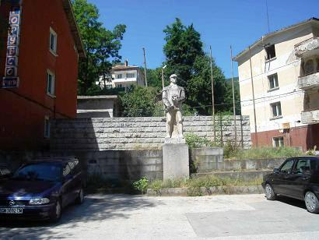
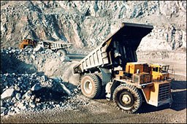
3.Трудова дейност на хората
а) животновъдство;
б) рудодобив;
Мадан
Рудозем
Лъки
Емилия Петкова СОУ"Хр.Ботев"Айтос”

Slide 13
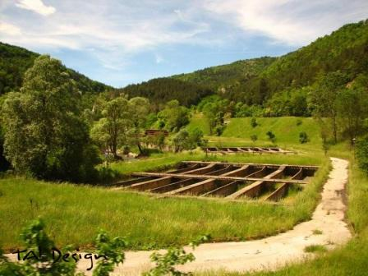
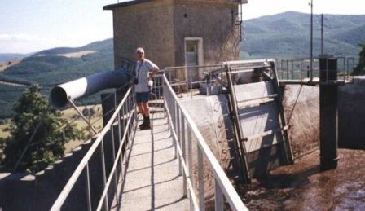
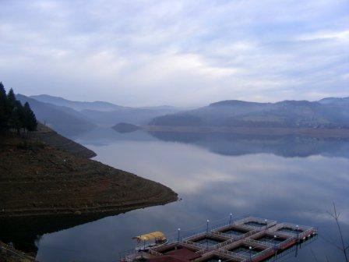
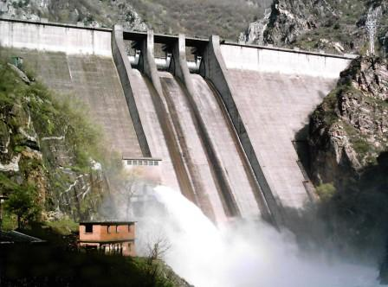
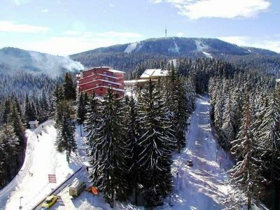
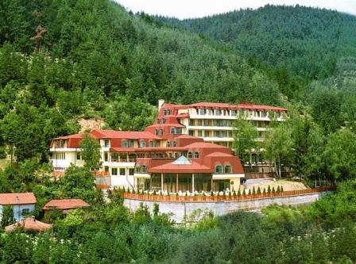
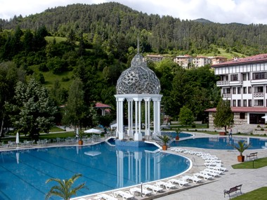
3.Трудова дейност на хората
по течението на реките има:
- развъдници за риба;
- водни електроцентрали;
туристическа дейност-
“Пампорово”, Велинград, Девин
/кликни върху символа
/
Емилия Петкова СОУ"Хр.Ботев"Айтос”

Slide 14
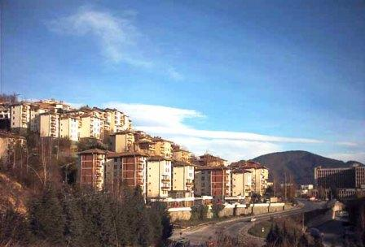
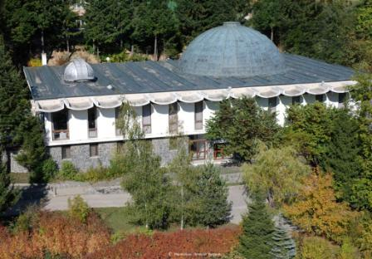
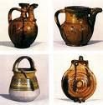
4. Селища
а) Смолян – разположен в западните Родопи; занаятчийски център,наблизо е курорта “Пампорово”;
планетариума
/Намерете го в атласа./
Емилия Петкова СОУ"Хр.Ботев"Айтос”

Slide 15
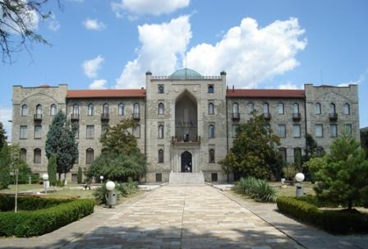
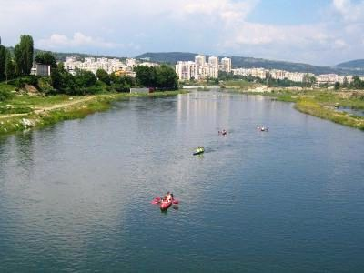
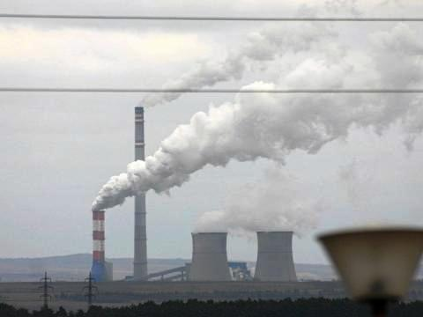
4. Селища
б) Кърджали – разположен по бреговете на р. Арда; най- голямо селище и идустриален център в Източните Родопи ;
историческия
музей
р. Арда
олово-цинковия завод
/Намерете го в атласа./
Емилия Петкова СОУ"Хр.Ботев"Айтос”

Slide 16
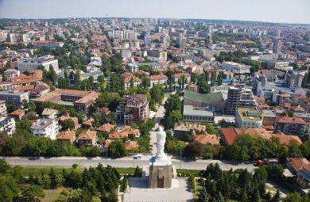
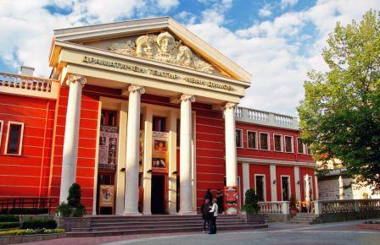
4. Селища
в) Хасково – разположен в североизточните части на планината; производство на тютюневи изделия, машини, платове и др.;
изглед от Хасково
драматичния театър
/Намерете го в атласа./
Емилия Петкова СОУ"Хр.Ботев"Айтос”

Slide 17
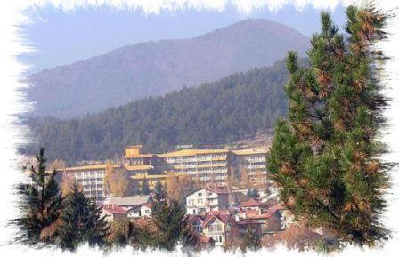
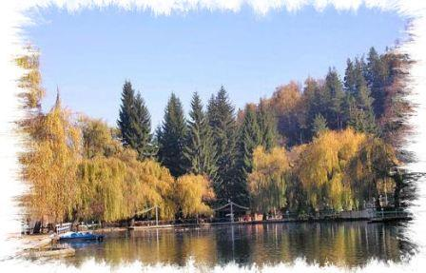
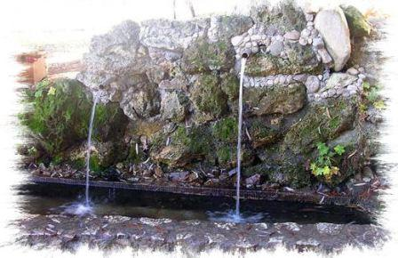
4. Селища
г)Велинград –"СПА столицата на България“;
/Намерете го в атласа./
Емилия Петкова СОУ"Хр.Ботев"Айтос”

Slide 18
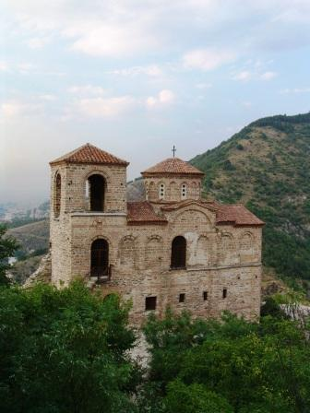
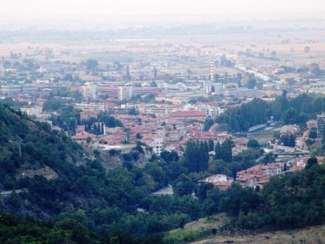
4. Селища
д)Асеновград;
Асеновата крепост
/Намерете го в атласа./
Емилия Петкова СОУ"Хр.Ботев"Айтос”

Slide 19
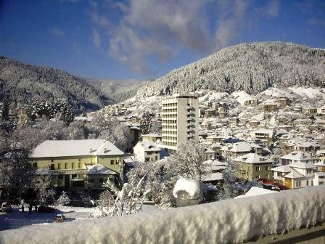
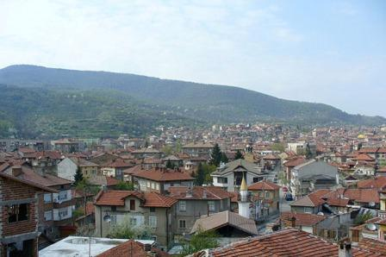
4. Селища
е)Чепеларе и Пещера
/Намерете ги в атласа./
Емилия Петкова СОУ"Хр.Ботев"Айтос”

Slide 20
За тези които обичат легендите
Емилия Петкова СОУ"Хр.Ботев"Айтос”

Slide 21
Благодаря ви
за вниманието!
Емилия Петкова СОУ"Хр.Ботев"Айтос”

